Slide 1
可行性研究
Feasibility Study

Slide 2
可行性研究的任务
可行性研究过程
系统流程图
数据流图
数据字典
成本/效益分析

Slide 3
可行性研究的任务
可行性研究过程
系统流程图
数据流图
数据字典
成本/效益分析

Slide 4
可行性研究的任务
可行性研究过程
系统流程图
数据流图
数据字典
成本/效益分析

Slide 5
可行性研究的目的
用最小的代价在尽可能短的时间内确定问题是否能够解决。

Slide 6
可行性研究的任务
可行性研究实质上是要进行一次极大压缩简化了的系统分析和设计的过程，也就是在较高层次上以较抽象的方式进行的系统分析和设计的过程。

Slide 7
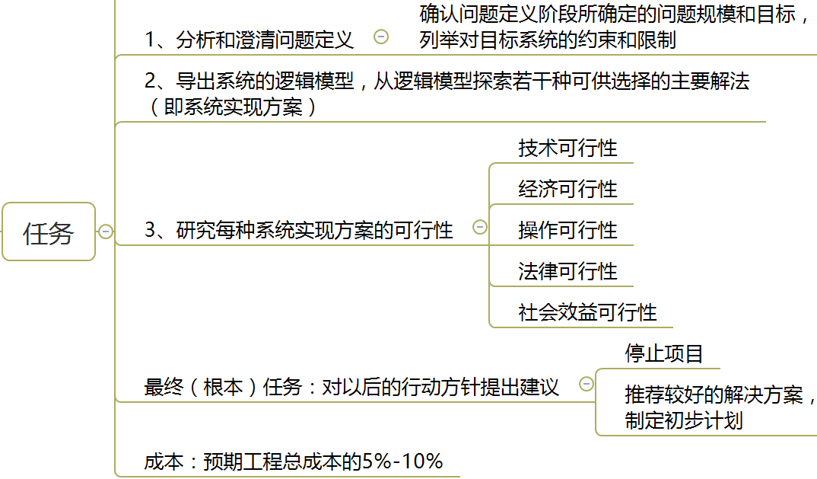
可行性研究的任务

Slide 8
可行性研究的任务
可行性研究过程
系统流程图
数据流图
数据字典
成本/效益分析

Slide 9
可行性研究过程
复查系统规模和目标
研究目前正在使用的系统
导出新系统的高层逻辑模型
进一步定义问题
导出和评价供选择的解法
推荐行动方针
草拟开发计划
书写文档提交审查

Slide 10
可行性研究的任务
可行性研究过程
系统流程图
数据流图
数据字典
成本/效益分析

Slide 11
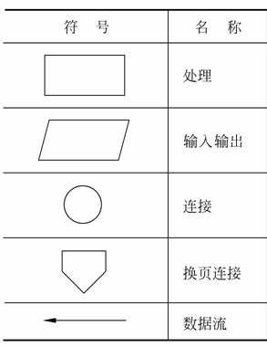
系统流程图-符号
基本符号

Slide 12
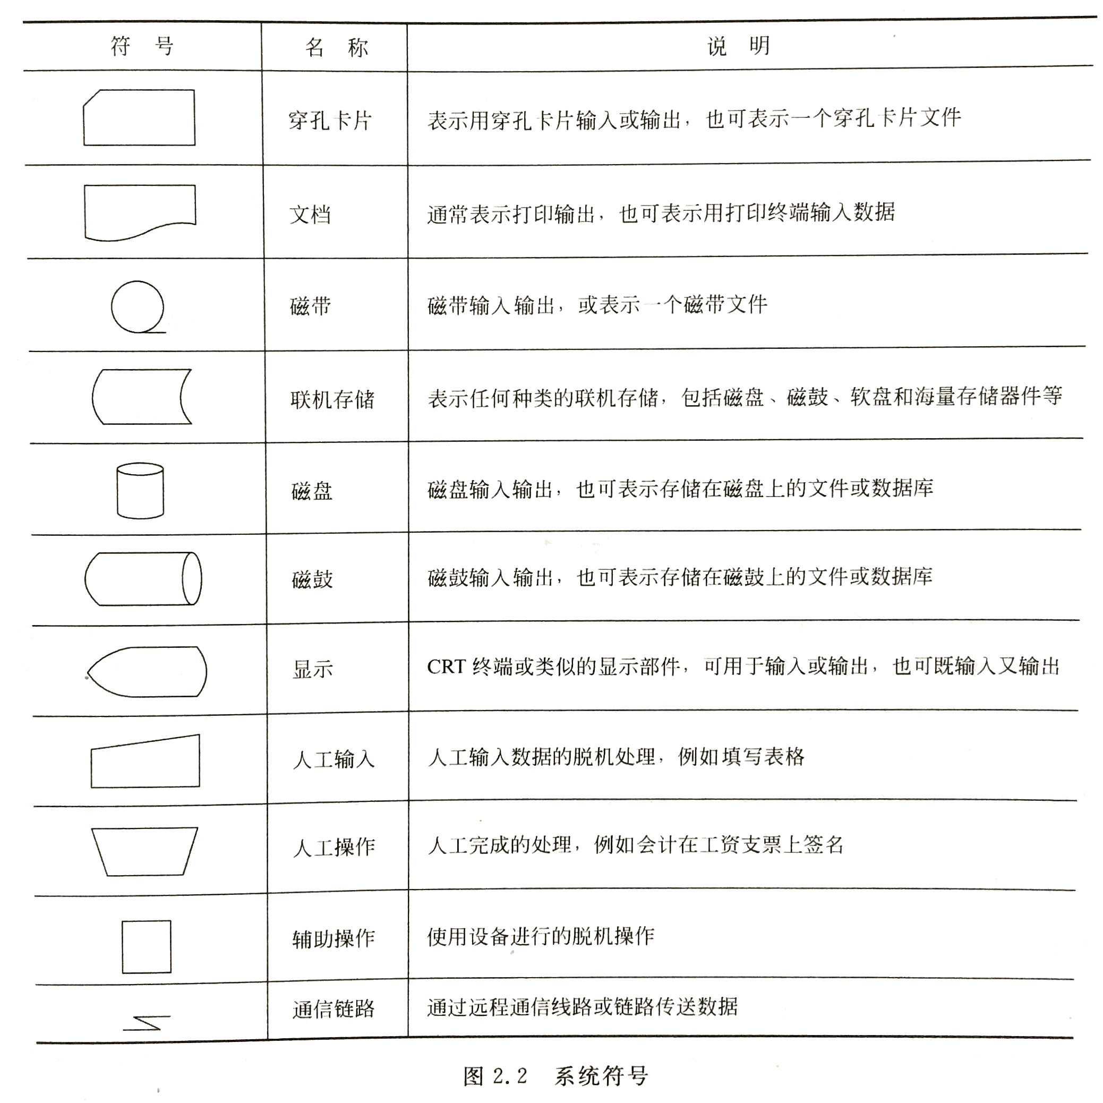
系统流程图-符号
系统符号

Slide 13
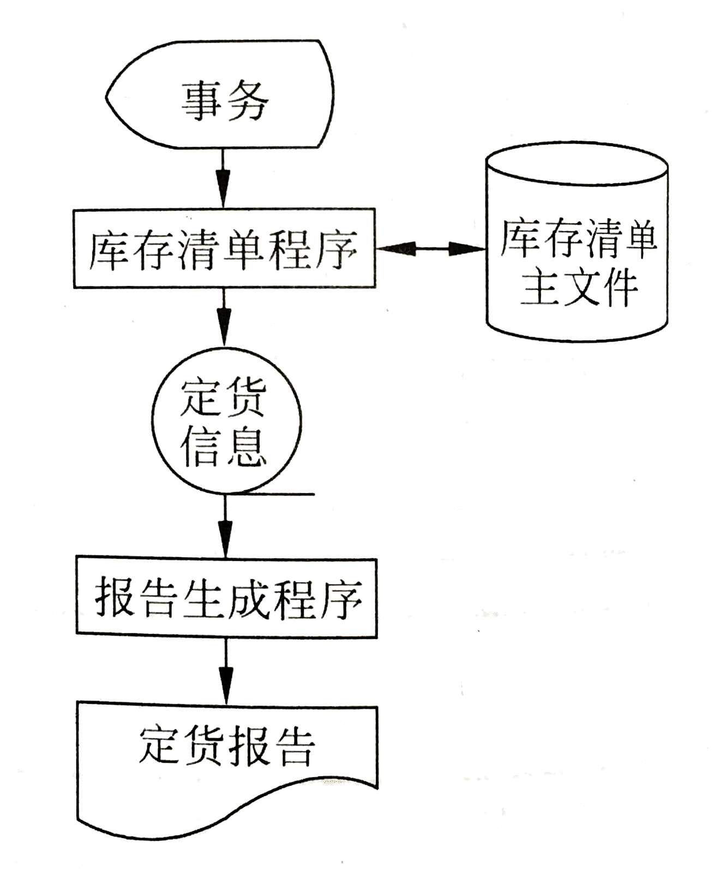
系统流程图-例子
部件 类型
事务 显示
库存清单程序 处理
定货信息 磁带
报告生成程序 处理
定货报告 文档
库存清单主文件 磁盘

Slide 14
可行性研究的任务
可行性研究过程
系统流程图
数据流图
数据字典
成本/效益分析

Slide 15
数据流图(DFD)
数据流图(Data Flow Diagram)是一种图形化技术，它描绘信息流和数据从输入移动到输出的过程中所经受的变换。数据流图中没有任何物理部件，它只是描绘数据在软件中流动和被处理的逻辑过程。

Slide 16
数据流图-符号
正方形（或立方体）：表示数据的源点或终点
圆角矩形（圆形）：代表变换数据的处理
开口矩形（两条平行横线）：代表数据存储
箭头：表示数据流，即特定数据的流动方向

Slide 17
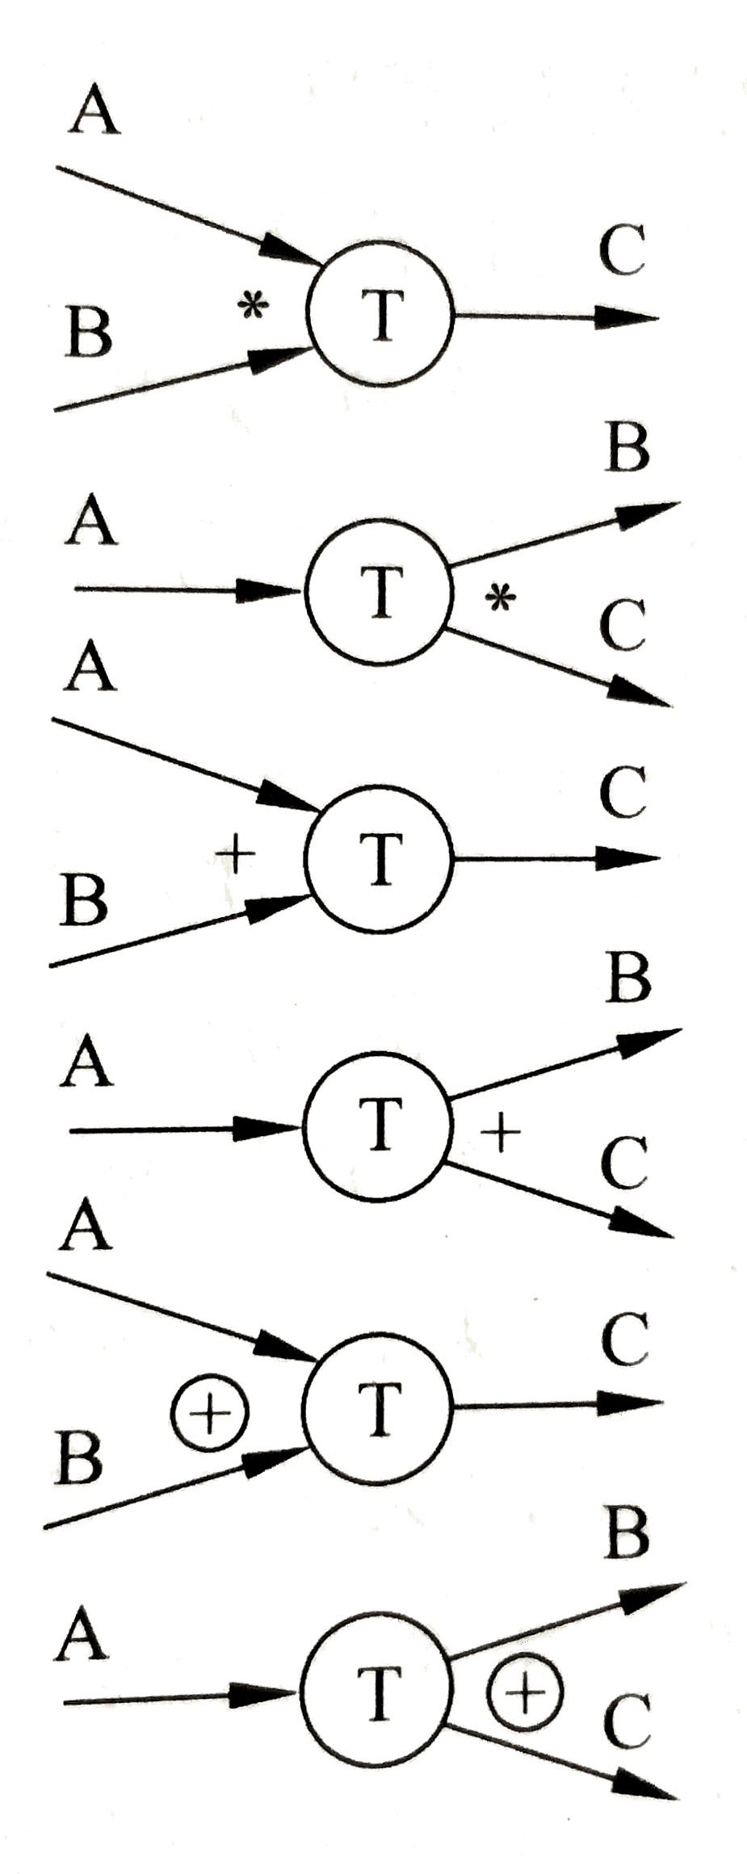
数据流图-符号
附加符号

Slide 18
绘制数据流图-例子
假设一家工厂的采购部每天需要一张定货报表，报表按零件编号排序，表中列出所有需要再次定货的零件。
对于每个需要再次定货的零件应该列出下述数据；零件编号、零件名称、定货数量、目前价格、主要供应者和次要供应者。
零件入库或出库称为事务。
通过放在仓库中的CRT终端把事务报告给定货系统。当某种零件的库存数量少于库存量临界值时就应该再次定货。

Slide 19
绘制数据流图-步骤
第一步：
识别数据源点、终点、处理、数据流和数据存储
第二步：
绘制系统的基本系统模型（顶层数据流图）
第三步：
细化数据流图（分解处理代表的功能）

Slide 20
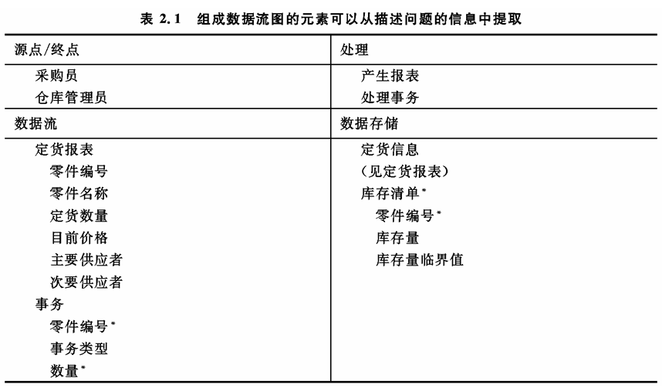
绘制数据流图-第一步

Slide 21
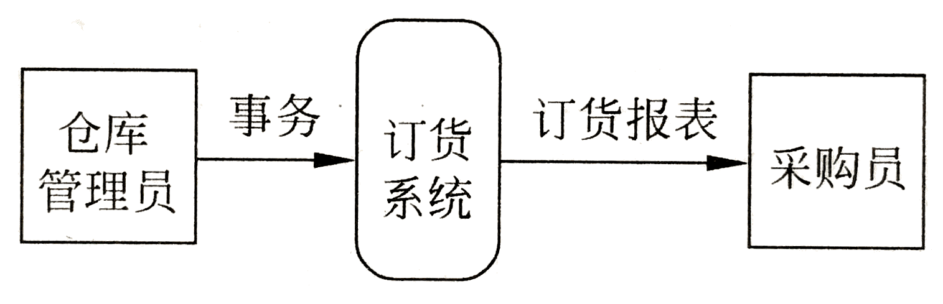
绘制数据流图-第二步
若干个数据源点+一个处理（代表系统对数据加工变换的基本功能）

Slide 22
绘制数据流图-第三步
原则1：分解功能时必须保持信息连续性，即分解前后的输入输出流必须相同。
原则2：细化数据流图时根据Miller法则决定是否分层数据流图。
Miller法则（人类的认知过程所遵守）：
一个人在任何时候都只能把注意力集中在（7±2）个知识块上。

Slide 23
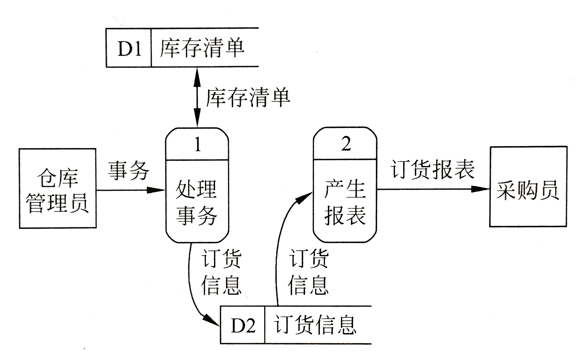
绘制数据流图-第三步
订货系统的功能级数据流图

Slide 24
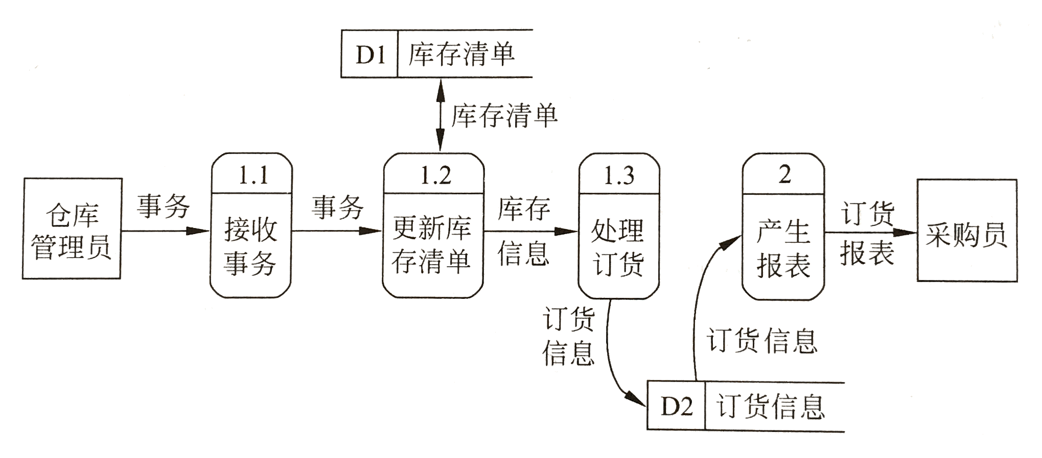
绘制数据流图-第三步
把处理事务的功能进一步分解后的数据流图

Slide 25
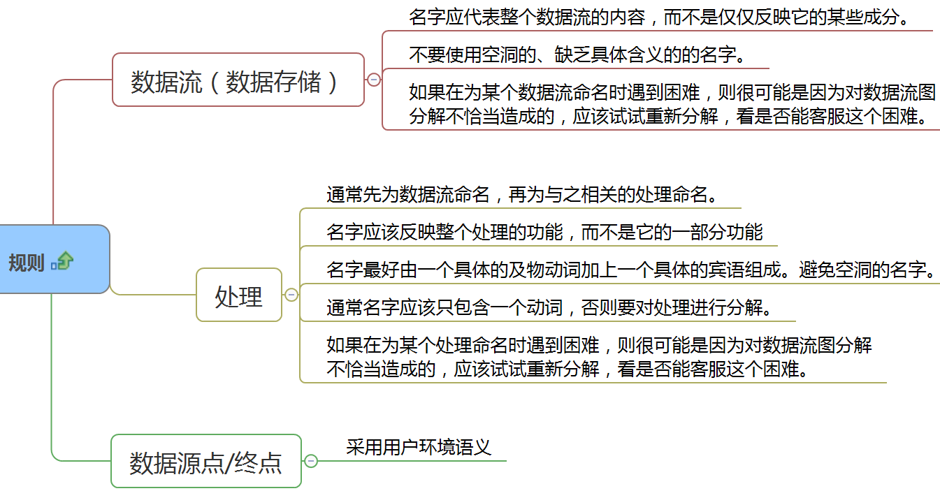
数据流图-命名

Slide 26
数据流图-用途
信息交流的工具（基本应用目的）
分析和设计的工具
数据流图使得分析人员关注系统应完成的功能而不是系统的物理实现方案
自动化边界划分（辅助物理系统设计）

Slide 27
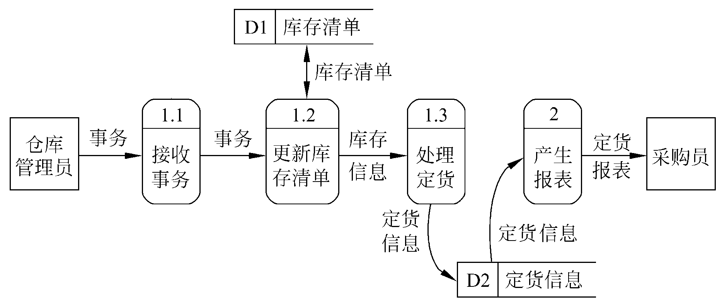
数据流图-用途

Slide 28
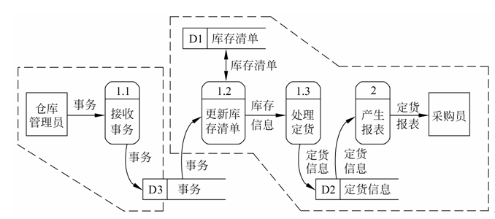
数据流图-用途

Slide 29
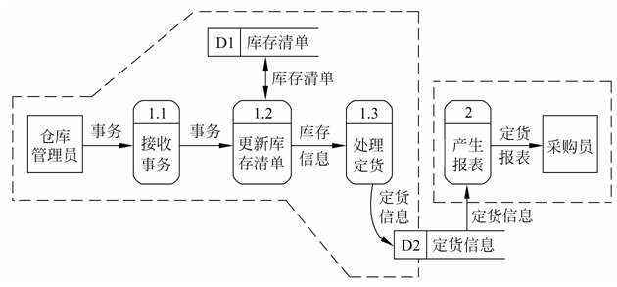
数据流图-用途

Slide 30
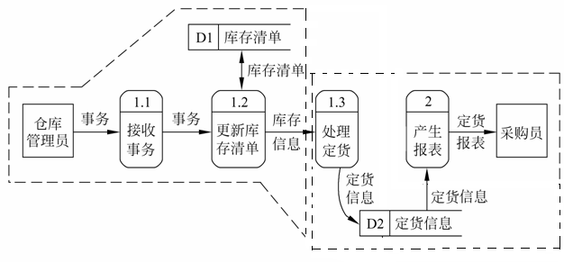
数据流图-用途

Slide 31
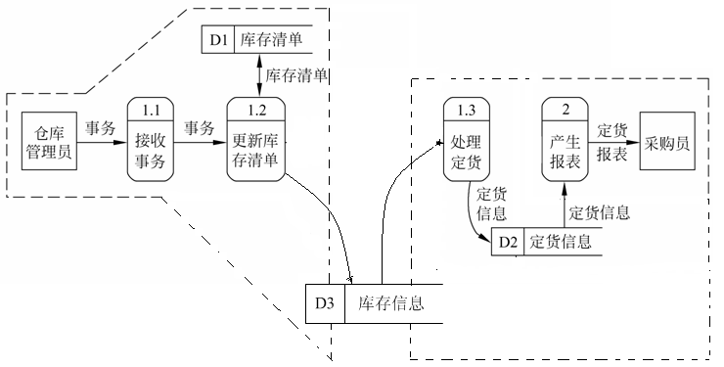
数据流图-用途

Slide 32
可行性研究的任务
可行性研究过程
系统流程图
数据流图
数据字典
成本/效益分析

Slide 33
数据字典
数据字典是对数据流图中包含的所有元素的定义的集合。
用途：在软件分析和设计过程中提供关于数据的描述信息。
数据流图和数据字典共同构成系统逻辑模型。

Slide 34
数据字典-内容
数据流
数据流分量（即数据元素）
数据存储
处理

Slide 35
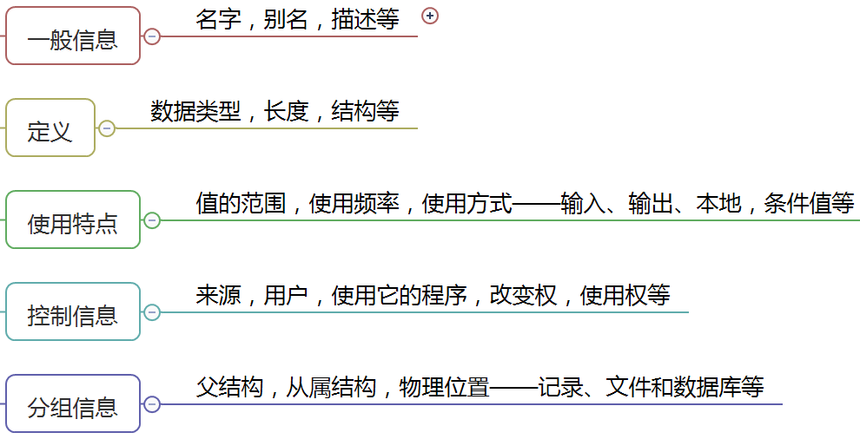
数据字典-内容

Slide 36
数据字典-定义数据的方法
自顶向下分解
将数据分解为其组成成分的组合(当每个和工程有关的人都清楚其含义时就不用再分解了)

Slide 37
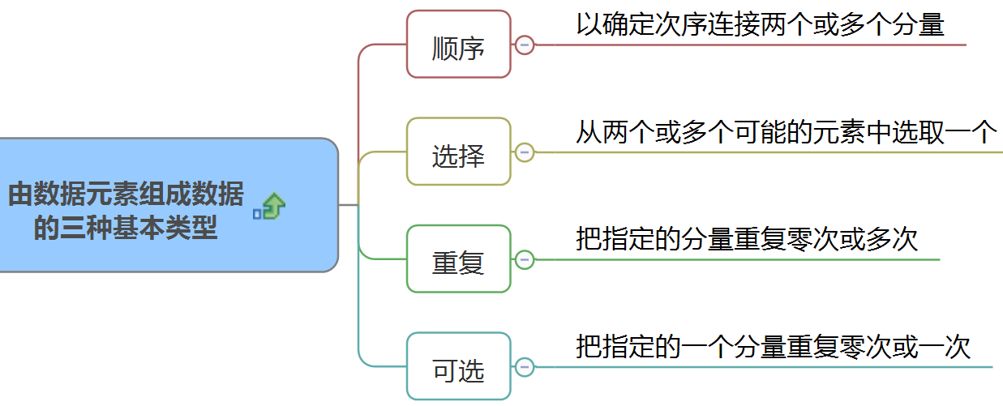
数据字典-定义数据的方法

Slide 38
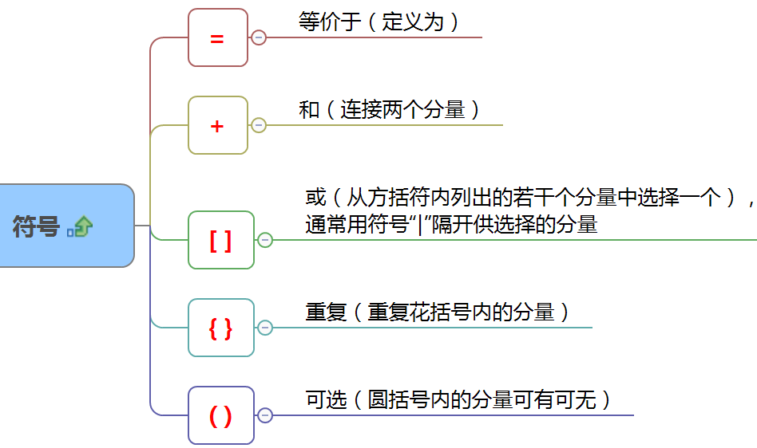
数据字典-定义数据的方法

Slide 39
数据字典-例
标识符=字母字符+字母数字串
字母数字串=0{字母或数字}7
字母或数字=[字母字符|数字字符]

Slide 40
数据字典-例
习题2-5
高校电话号码=[校内电话号码|校外电话号码]
校内电话号码=[1|2|3|4|5|6|7|8|9]+3{数字字符}3
校外电话号码=[本市电话|外地电话]
本市电话=0+[1|2|3|4|5|6|7|8|9]+7{数字字符}7
外地电话=0+3{数字字符}3+[1|2|3|4|5|6|7|8|9]+7{数字字符}7

Slide 41
数据字典-用途
通信：用以澄清分析员和用户以及开发组织内部对数据概念的认识。
控制信息：便于集成测试。
开发数据库的第一步。

Slide 42
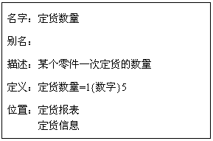
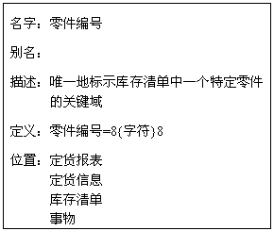
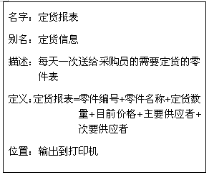
数据字典-实现
CASE(计算机辅助软件工程)-结构化分析与设计工具（大型系统）
数据卡片（小型系统）

Slide 43
可行性研究的任务
可行性研究过程
系统流程图
数据流图
数据字典
成本/效益分析

Slide 44
成本/效益分析-概念
考察经济可行性
目的是从经济角度分析开发一个特定的新系统是否划算，从而帮助客户组织的负责人正确的做出是否投资于这项开发工程的决定。
估计开发成本、运行费用和新系统将带来的经济效益

Slide 45
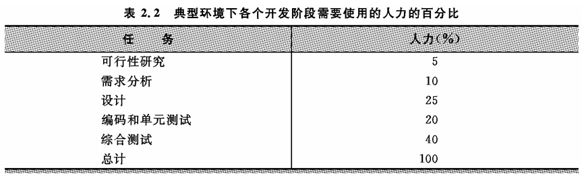
成本/效益分析-开发成本估算
软件开发成本主要体现为人力消耗（乘以平均工资则得到开发费用）
三种估算技术（非精确估算）
代码行技术
任务分解技术
自动估计成本技术
根据经验和历史数据估算实现一个功能的代码行数
用估算的代码行数乘以每行代码的平均成本（决定于软件的复杂程度和工资水平）
把软件开发工程分解为若干独立任务，估算每个任务的成本，然后累加得出总成本
成熟软件开发公司利用历史数据和相关算法来进行自动估算

Slide 46
成本/效益分析-运行费用
运行费用
系统的操作费用
操作员数量
工作时间
消耗的物资
维护费用

Slide 47
成本/效益分析-系统的经济效益
系统的经济效益
因使用新系统而增加的收入
因使用新系统可以节省的运行费用
例子
海运管理系统（大型货轮的运行计划要考虑洋流，潮汐，港口位置，运输时间等诸多因素）

Slide 48
成本/效益分析-系统的经济效益
根据软件的寿命考虑经济效益
货币的时间价值
投资回收期
纯收入
投资回收率

Slide 49
可行性研究的任务
可行性研究过程
系统流程图
数据流图
数据字典
成本/效益分析

Slide 50
可行性研究
END

